Slide 1
23C580 Kuluttajan käyttäytyminen Kuluttaminen ja kulttuuri
Ilona Mikkonen, KTT Aalto yliopiston kauppakorkeakoulu
Markkinoinnin laitos

Slide 2
Luennon aiheet
Kulttuuri käsitteenä – mitä se oikein tarkoittaa?
Kulttuuri systeeminä – tekijät joista kulttuuri muodostuu?
Kulttuuri prosessina

Slide 3
Kulttuuri käsitteenä

Slide 4
Kulttuuri systeeminä / prosessina
KULTTUURI PROSESSINA
Ajatus: kulttuuri ei ole staattinen tai vakaa rakenne, joka pysyy samana ikuisesti
Kulttuuri muuttuu hitaasti mutta muuten kuitenkin
Eri toimijat (instituutiot, yksilöt) tuottavat, muuttavat ja kyseenalaistavat kulttuuria sosiaalisessa interaktiossa (ks. esim. Moisander ja Valtonen, 2006)
KULTTUURI SYSTEEMINÄ
Ajatus siitä että kulttuuri on jokseenkin stabiili järjestelmä, joka koostuu tietynlaisista ”osista” tai elementeistä
Voidaan puhua esim.
Kansallisista kulttuureista (esim. suomalainen kulttuuri)
Länsimaisesta kulttuurista
Alakulttuureista

Slide 5
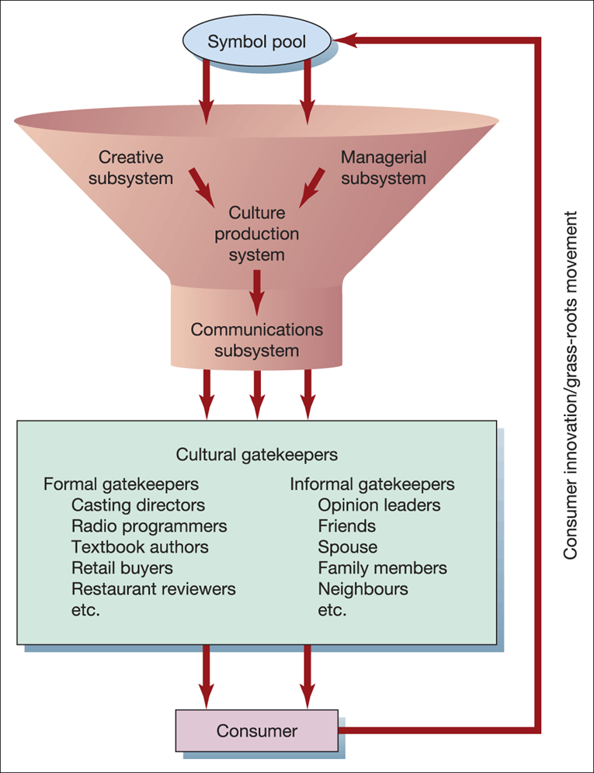
Kulttuurin tuottamissysteemi
Ryhmä toimijoita (henkilöitä ja organisaatioita) jotka ovat vastuussa tyylillisten vaihtoehtojen luomisesta

Slide 6
Kulttuurin tuottamissysteemi
Kulttuurin tuottamissysteemillä on kolme suurta alasysteemiä
Luova alasysteemi – luo uusia symboleita ja/tai tuotteita
Hallinnon alasysteemi – valitsee, tekee näkyväksi, massatuottaa ja johtaa uusien symboleiden ja tuotteiden levittämistä.
Viestinnän alasysteemi – antaa merkityksen uusille tuotteille ja antaa niille symbolisia attribuutteja jotka viestitään asiakkaille
Nämä alasysteemit käyttävät symboleita ja yrittävät levittää merkityksiä markkinoille

Slide 7
Miten te määrittelisitte sanan “kulttuuri”? Millaisista asioista kulttuuri koostuu?

Slide 8
Kulttuurin määritelmiä
“Viitekehys toiminnalle ja ymmärtämiselle, auttaa meitä toimimaan kulttuurin muiden jäsenten hyväksymällä tavalla” (Arnould et al., 2002142)
”Jaettujen merkitysten, rituaalien, normien ja traditioiden kertyminen organisaation tai yhteiskunnan kesken. Kulttuuri määrittää yhteisöä”. (Solomon et al. 2010, 506)

Slide 9
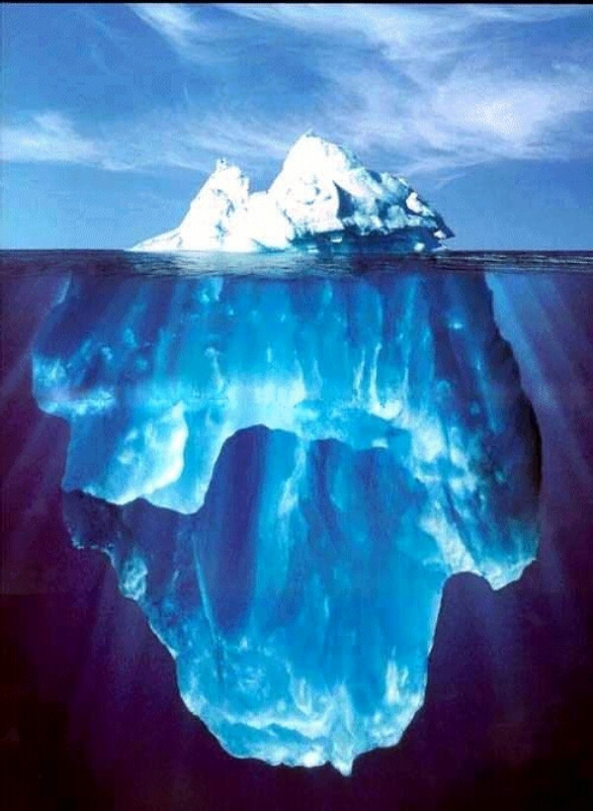
Kulttuuri systeeminä
Kieli
Ruoka
Vaatteet
Tavat
Kommunikointityyli
Rituaalit
Uskomukset
Asenteet
Normit
Arvot
Myytit

Slide 10
Kulttuurin osat – arvot ja normit
Arvo: Perimmäinen, yleinen periaate, jota käytetään lopputilojen tuomitsemisessa
Yksinkertaisesti: mitä pidetään tärkeänä ja tavoittelemisen arvoisena
Uskomus: Mentaalinen hyväksyminen ja vakaumus jonkin todenmukaisuuteen ja validiteettiin
Yksinkertaisesti: mitä pidetään totena

Slide 11
Kulttuurin osat – arvot ja normit
Normit ovat arvoja täsmällisempiä ja ne sanelevat mikä on hyväksyttävää ja ei-hyväksyttävää käytöstä
Kahdentyyppisiä normeja:
Säädetyt normit → eksplisiittisesti julkituotuja, joskus lakeja
Kirjoittamattomat normit → iskostettuja kulttuuriin ja opittu interaktiossa kulttuurin piirissä olevien ihmisten kanssa
Tottumukset, käytännöt (menneisyydestä tulevat normi, esim. miten suhtaudutaan kotitöihin)
Normatiiviset tavat (vahvasti moraalinen tapa; esim. ruokarajoitukset kuten halal tai kosher)
Hyvät tavat (Normit jotka koskevat jokapäiväistä toimintaa; esim. ruokapöytäetiketti)

Slide 12
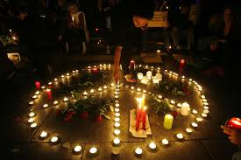
Rituaalit
Rituaali: joukko symbolisia käyttäytymisiä, jotka toistuvat ennalta määrätyssä järjestyksessä

Slide 13
Kulttuurin osat – rituaalit
Sanakirjamääritelmä: "is a sequence of activities involving gestures, words, and objects, performed in a sequestered place, and performed according to set sequence“
Eleitä (esim. Siunaus osana kastetta)
Sanoja (esim. “julistan teidät aviopuolisoiksi” osana kirkkohäitä)
Tavaroita eli artefakteja (esim. Ylioppilaslakki osana lukiosta valmistumista)
Erityisiä paikkoja (ei kaikissa rituaaleissa)
Tietty toteuttamisjärjestys → käsikirjoitus

Slide 14
Kulttuurin osat – rituaalit
Mikä erottaa rituaalin tavasta tai rutiinista?
Rituaalit ovat yhteiskunnan säätämiä, tavat ovat henkilökohtaisia
Ihmiset ovat tietoisempia rituaaleista
Rituaaleilla on enemmän symbolista tarkoitusta ja vaikutusta

Slide 15
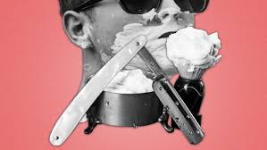
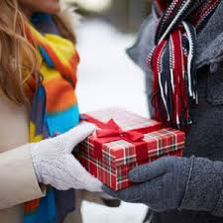
Kulttuurin osat – rituaalit
Moniin rituaaleihin liittyy kuluttamista
Valmistautumisrituaalit (grooming)– Käyttäytyminen, joka auttaa siirtymistä yksityisestä itsestä julkiseen itseen
Esim. Parranajo, meikkaus, pukeutuminen
Lahjanantorituaalit
Kuluttajat hankkivat täydellisen tuotteen, poistavat hintalapun ja paketoivat lahjan ja toimittavat sen vastaanottajalle

Slide 16
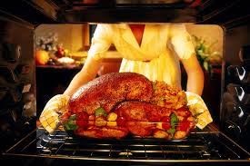
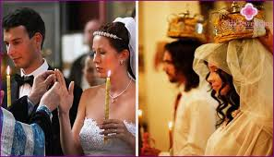
Kulttuurin osat – rituaalit
Juhlarituaalit – Uusi vuosi, vappu, juhannus, pääsiäinen, joulu
Siirtymärituaalit – erityiset ajat, joissa sosiaalinen ja/tai juridinen asema muuttuu
Esim. Valmistuminen, häät,

Slide 17
Riitti ja rituaali
Riitti (latinan sanasta ritus ’tapa’, ’toimitus’) ”juhlameno, pyhä seremonia tai uskonnollinen toimitus.” (Kielitoimiston sanakirja)
Riitistä puhutaan yleensä kun kyseessä on
Hyvin selkeä, säännelty suorittamistapa (yleensä uskonnollisissa seremonioissa)
Siirtymäriitti, jossa henkilön sosiaalinen- ja/tai juridinen asema muuttuu riitin aikana (esim. kastejuhla, konfirmaatio, valmistuminen, avioliiton solmiminen, hautajaiset)

Slide 18
Myytit
ARKIKIELESSÄ
Epätosi asia, laajasti hyväksytty väärinymmärrys
USKONTOTIETEESSÄ, ANTROPOLOGIASSA YM.
Yksi folklore genre
Jumaltaru – jumalia, muita yliluonnollisia asioita tai maailman syntyä käsittelevä kertomus
Tarinoita, jotka ilmaisevat kulttuurin perusarvoja ja ideaaleja

Slide 19
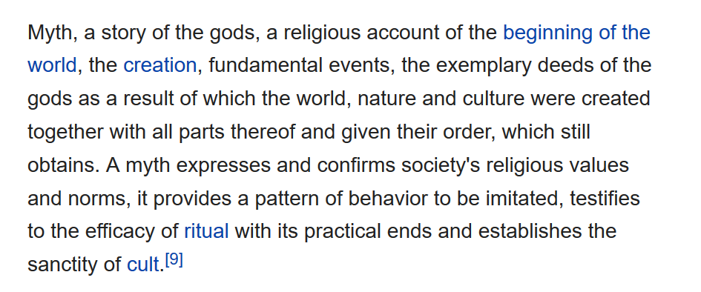

Slide 20
Sotka muni Ilmattaren polvelle kuusi kultaista ja yhden rautaisen munan.
Munat särkyivät.
Niistä muodostuivat maa, vesi, ilma, tähdet, kuu ja aurinko.

Slide 21
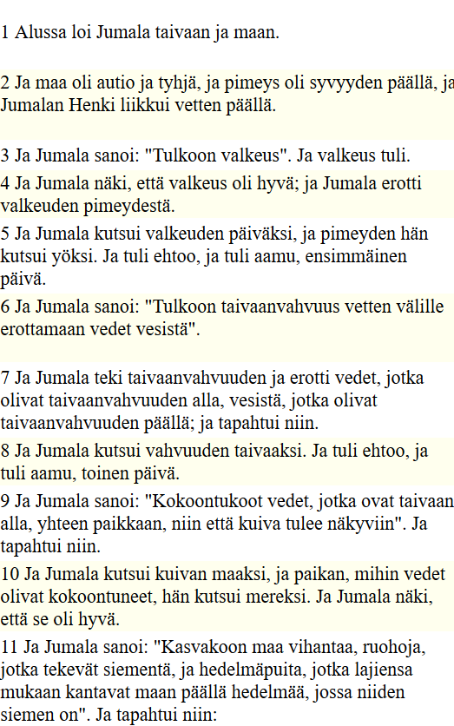
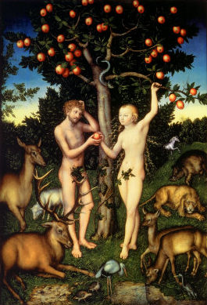

Slide 22
Myyttien tyyppejä
Maailmankaikkeuden synty eli kosmogonia (esim. luomiskertomukset)
Eläinten ja ihmisten synty (esim. luomis- ja paratiisikertomukset)
Luonnonilmiöt ja luonnossa tapahtuvat muutokset (esim. vedenpaisumu
Muodonmuutokset (esim. ihmisen muuttuminen eläimeksi, kasviksi tai lähteeksi
Historialliset tapahtumat (esim. varhainen taistelu, kuten Troijan sota
Sankarit (heerokset), suvut ja kansa
Hirviöt ja demonit
Kuolemanjälkeinen elämä ja kuolleiden asuinsijat

Slide 23
Kulttuurin osat – myytit
Miksi myyttejä syntyy? (Simonsuuri 2002)
Ihmiskunnan tietyn kehitysvaiheen selitys (Esim. Babelin torni selittää kielten moninaisuutta)
Symbolinen selitys sille miten maailma toimii
Psykologian teoria: ilmentävät ihmisten primäärejä vaistoja (esim. Oidipus-myytti → insestin pelko)
Lujittavat sosiaalista yhteenkuuluvuutta
Myytit ”sovittavat” ja selittävät vastakohtaisuuksia (paha-hyvä; teknologia-luonto)

Slide 24
Esim. myytit elokuvissa
E.T.
Myytti: messiaan vierailu
Naapuruston lapset ovat “opetuslapsia”
Jumala valitsee puhtaat ja epäitsekkäät ihmiset -> ja he valitsevat jumalan

Slide 25
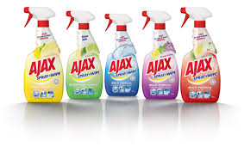
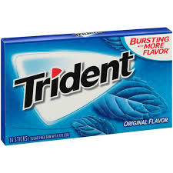
voiton jumalatar
roomalaisten pääjumala, sodan jumala, sekä viljelysten suojelija
maailman ensimmäinen nainen
Homeroksen Iliadin sotasankari
Atrain; Poseidonin (merenjumala) ase

Slide 26
Kansalliset kulttuurit

Slide 27
Suomalainen kulttuuri?
Miten kuvailisitte suomalaista kulttuuria seuraavien seikkojen osalta:
Arvot
Normit
Rituaalit
Miten nämä ohjaavat kuluttajan käyttäytymistä? Millaisia tuotteita meillä ei esim. voisi olla myynnissä?

Slide 28
Kansalliset kulttuurit
Kansallinen kulttuuri viittaa kulttuurin ominaisuuksiin, jotka ovat hyvin hallitsevia tietyssä maassa
Kulttuurit ovat aina jossain määrin fragmentoituneita (esim. alakulttuurit), mutta usein kansallisen kulttuurin pystyy erottamaan

Slide 29
Kansalliset kulttuurit
Hall:n (1975) ja Hofsteden teoriat ovat teorioita kansallisista kulttuureista
Niiden mukaan on mahdollista kategorisoida (kansallinen) kulttuuri tietyillä dimensioilla
Konteksti (korkea-matala) (Hall)
Konteksti: koko tilanne, tausta, tai ympäristö joka liittyy tapahtumaan, tilanteeseen tai yksilöön
Kulttuurinen viitekehys viidellä dimensiolla (Hofstede)

Slide 30
Hall: kulttuurinen konteksti
Korkean kontekstin kulttuurit
Kommunikaatio vähemmän verbaalisesti eksplisiittistä, vähemmän kirjoitettua/virallista tietoa
Matalan kontekstin kulttuurit
Kommunikaatio eksplisiittistä
Sisäinen ymmärrys siitä mitä on kommunikoitu
Useita siteitä ja interaktioita ihmisten välillä
Pitkä-aikaisia ihmissuhteita
Tarkat rajat joukkoon kuuluvien ja ulkopuolella olevien välillä
Tieto on tilanteeseen sidottua ja suhteellista
Päätökset ja aktiviteetit keskittyvät face-to-face suhteisiin, usein keskiössä on auktoriteettia omaava henkilö
Orientoituminen sääntöihin: ihmiset noudattavat ulkoisia sääntöjä
Tieto on kodifioitua, julkista, ulkoista ja saavutettavissa
Enemmän lyhyitä kontakteja ihmisten välillä
Tieto on usein siirrettävissä
Tehtävä-orientoituneisuus: päätökset ja aktiviteetit keskittyvät siihen mitä pitää tehdä ja vastuunjakoon

Slide 31
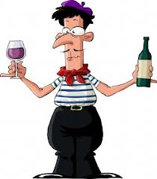
Hofsteden kulttuurinen viitekehys
“Englannissa kaikki mikä ei ole erikseen kiellettyä on sallittua. Saksassa kaikki mikä ei ole erikseen sallittua on kiellettyä. Ranskassa kaikki on sallittua, vaikka olisikin kiellettyä”
(Hofstede 2003)

Slide 32
Kulttuurin dimensiot
Valta-etäisyys
Individualismi/ kollektivismi
Maskuliinisuus/ feminiinisyys
Epävarmuuden sietäminen

Slide 33
Miten kuvailisitte suomalaista kulttuuria Hallin ja Hofsteden ulottuvuuksien mukaa?
Verratkaa Suomea kahteen muuhun kehittyneeseen maahan, Japaniin ja Yhdysvaltoihin
Millaiseen järjestykseen asettaisitte maat Hofsteden ulottuvuuksien mukaan?

Slide 34
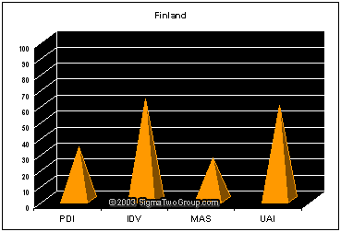
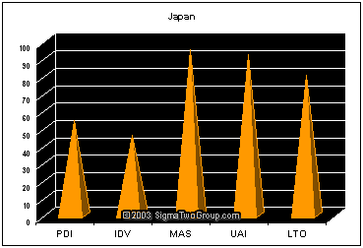
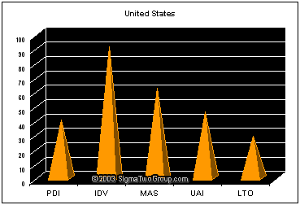
Hofsteden mukaan:
Vallan välimatka: Japan – USA – Finland
Individualism: USA – Finland – Japan
Masculinity: Japan – USA – Finland
Uncertainty avoidance: Japan – Finland - USA

Slide 35
Missä määrin Hofsteden malli vastaa todellisuutta, onko siinä jotain heikkouksia?
Olettaen että Hofsteden malli on paikkansapitävä, millä tavalla ottaisitte sen huomioon markkinoidessanne tuotteista Japanissa vrt Suomessa vrt? Yhdysvalloissa

Slide 36
Miten kulttuuri huomioidaan/pitäisi huomioida markkinoinnissa?

Slide 37
Ensimmäinen askel: tunne kulttuuri johon olet markkinoinmassa!
Kieleen liittyvät virheet – käännösvirheet tai kuulostaa samalta kuin –virheet
Insensitiiviset tai tone-deaf –mainokset
Kulttuuria ymmärtämättömät tuotteet/mainokset

Slide 38
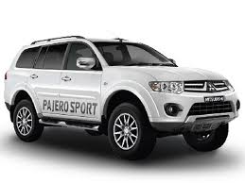
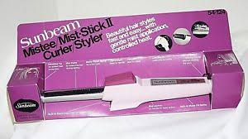
Mitsubishi Pajero
Sunbeam Mist Stick

Slide 39
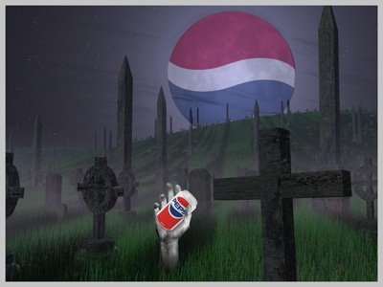
“Bring your ancestors back to life”

Slide 40
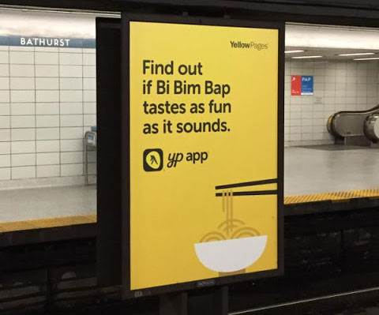
Ei ole Bi Bim Bap

Slide 41
Arabikevään jälkeen

Slide 42
Malala Yousafzai

Slide 43
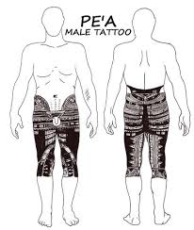

Slide 44
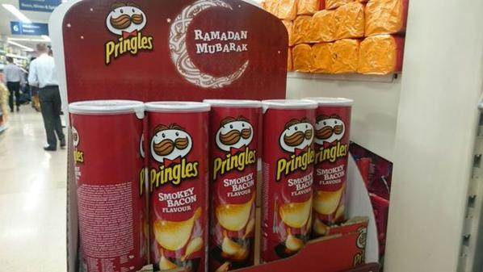
Pekonia muslimeille – Ramadanin aikaan

Slide 45
Toisen kulttuurin markkinointiviestintä voi tuntua “omituiselta”

Slide 46
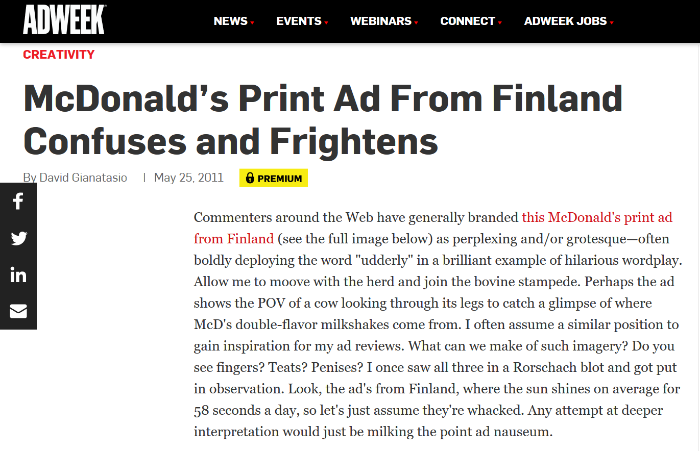

Slide 47
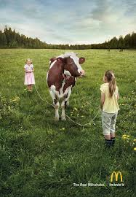

Slide 48
Standardisointi vs. lokalisointi
STARDANDISOINTI
Markkinointimix pysyy samana (ainakin suurelta osin)
ja/tai
Kohdegmentti pysyy samana
LOKALISOINTI
Markkinointimix suunnitellaan ainakin suurelta osin uudelleen jokaiselle markkinalle
ja/tai
Kohdesegmentti vaihtuu

Slide 49
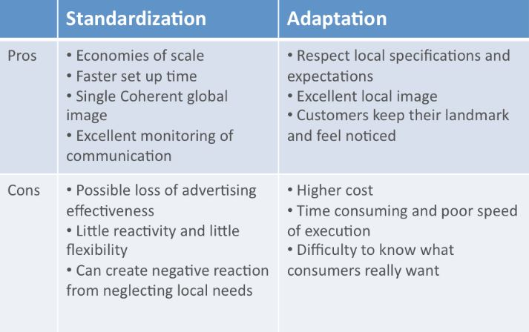

Slide 50
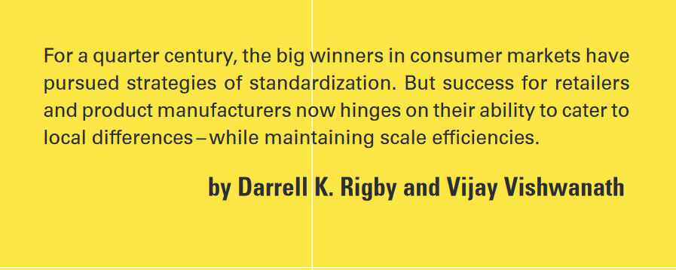

Slide 51
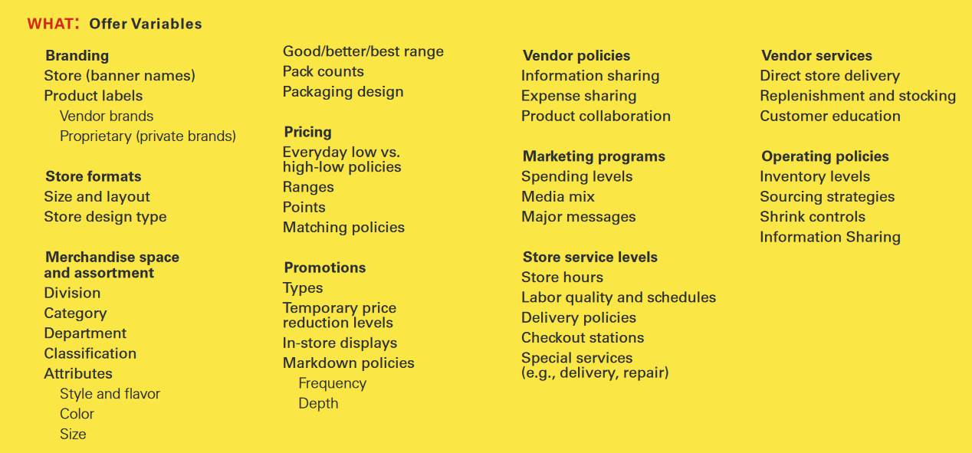

Slide 52
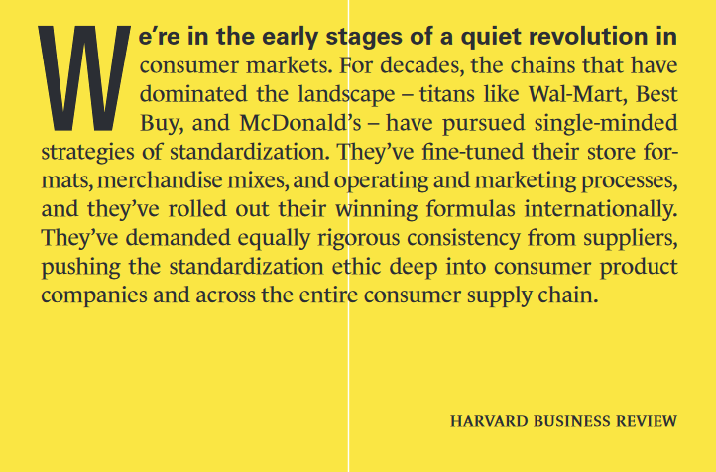
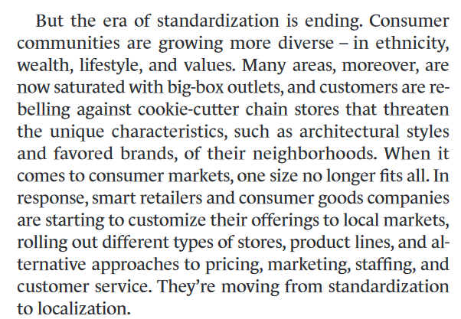

Slide 53
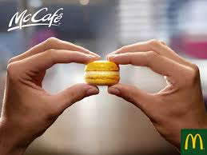
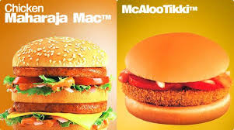

Slide 54
Palautettava harjoitus 5
Tarkastelkaa ja analysoikaa jotakin rituaalia tai riittiä jonka kaikki tunnette.
Millainen "käsikirjoitus" siihen liittyy, eli miten rituaali/riitti etenee?
Mikä on rituaalin/riitin sosiaalinen merkitys, eli mitä arvoa se antaa osallistujille?
Millaista kuluttamista siihen liittyy?
Muistakaa soveltaa teoriaa ja käyttäkää kirjan/luentojen termistöä!

Slide 55
Palautettava harjoitus 5
Pisteytys
Rituaalin/riitin esittely (millaisesta rituaalista/riitistä on kysymys) 0,5p
Käsikirjoituksen esittely vaiheittain 0-2,5p
Rituaalin/riitin sosiaalisen merkityksen erittely 0-4
Rituaaliin/riittiin liittyvän kuluttamisen analyysi (myös symboliset artefaktit, eli millaisia tavaroita rituaalin suorittaminen vaatii) 0-3p
Muistakaa määritellä käyttämänne termit ja soveltaa kirjan/luentojen teoriaa!

Slide 56
Tentti
Lopputentti I perjantaina 31.5. klo 9-12 R001/U2 (U157) (muistakaa tarkistaa samana päivänä!)
Lopputentin II päivämäärä ei vielä tiedossa ☹ → muistakaa tarkkailla, siihen pitää ilmoittautua
Tentin maksimipistemäärä on 30 pistettä → tentin läpäiseminen edellyttää vähintään 15 pistettä
Tentissä saa olla kurssikirja mukana, mutta tenttialue kattaa myös luennot

Slide 57
Tentti
Tentti koostuu kahdesta soveltavasta avoimesta kysymyksestä.
Koska kurssikirja saa olla mukana, arvostelu perustuu paitsi vastauksen sisältöön, myös sen tyyliin ja rakenteeseen, mukaan lukien
selkeä jäsentely (esim. väliotsikoiden käyttäminen on suotavaa) ja looginen eteneminen,
sekä argumentoinnin selkeys ja perusteellisuus.
kirjan ulkopuoleisten esimerkkien käyttäminen havainnollistamaan jotain ilmiötä on toivottavaa
Käytä kokonaisia lauseita (listoja voi tehdä, käytä numerointia tai bullet pointeja), vältä puhekielisyyttä.

Slide 58
Tentti
Kirjoita selkeällä käsialalla – tarvittaessa käytä TIKKUKIRJAIMIA.
Voi palauttaa maksimissaan yhden konseptipaperin (max. 2 sivua/vastaus).
Voit selventää vastaustasi kuvioin, kunhan pysyt annetussa vastaustilassa (mielellään ei marginaaleissa)
Voit vastata suomeksi tai englanniksi.

